Slide 1

Implémentation d’un pare-feu
Damien Mayor, SI-CA2a
Mercredi 5 avril 2023
Notes:
Se présenter

Slide 2
Déroulement
Introduction
Cahier des charges
Planification
Réalisation
Points restants & améliorations
Conclusion & retour personnel
Questions
Notes:
Garder les questions pour la fin

Slide 3
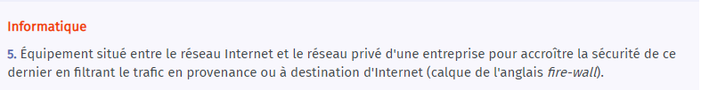
Introduction
Sujet de fiche signalétique:
"Assurer la sécurité d'un réseau informatique"
Pourquoi ce sujet?
La raison de ma reconversion.
Quel est le lien?
Le pare-feu est un des moyens de défense d'un réseau.
Définition

Slide 4
Cahier des charges
Implémentation d’un pare-feu Fortinet
Descriptif
Livrables
Points spécifiques
Le projet utilisera l’infrastructure réseau physique du CPNV comme étant la partie WAN.
La fonction de pare-feu virtuel sera activée sur le Fortinet avec deux réseaux distincts accédant à Internet chacun ayant sa carte réseau physique et chacun son adressage IP.
Des VM clients pourront être utilisées pour tester l’accès à Internet.
Afin de faciliter la sortie sur Internet la MAC adresse de la carte réseau WAN sera transmis au SIp
Les règles de sorties (ports et protocoles) seront les mêmes que celle du CPNV
Le candidat est responsable de livrer à son chef de projet et à l’expert :
• Une planification initiale
• Un rapport de projet
• Un journal de travail
• Les marches à suivre techniques
• Toutes les sources utilisées
1. La solution est fonctionnelle
2. Facilité de mise œuvre
3. Documentation d’installation et de l’utilisation de la solution pour l’IT
4. La solution de pare-feu virtuel proposée peut être reproduite
5. Les règles de pare-feu
6. Les tables de routage
7. Description et qualité des tests effectués (stratégie de test)

Slide 5
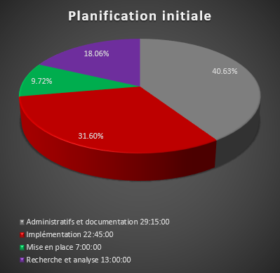
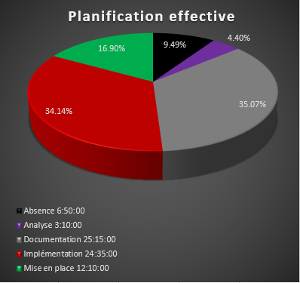
Planification
Notes:
Explication des différences

Slide 6
Réalisation
Installation
Appropriation
LANs
WAN
Pare-feu

Slide 7
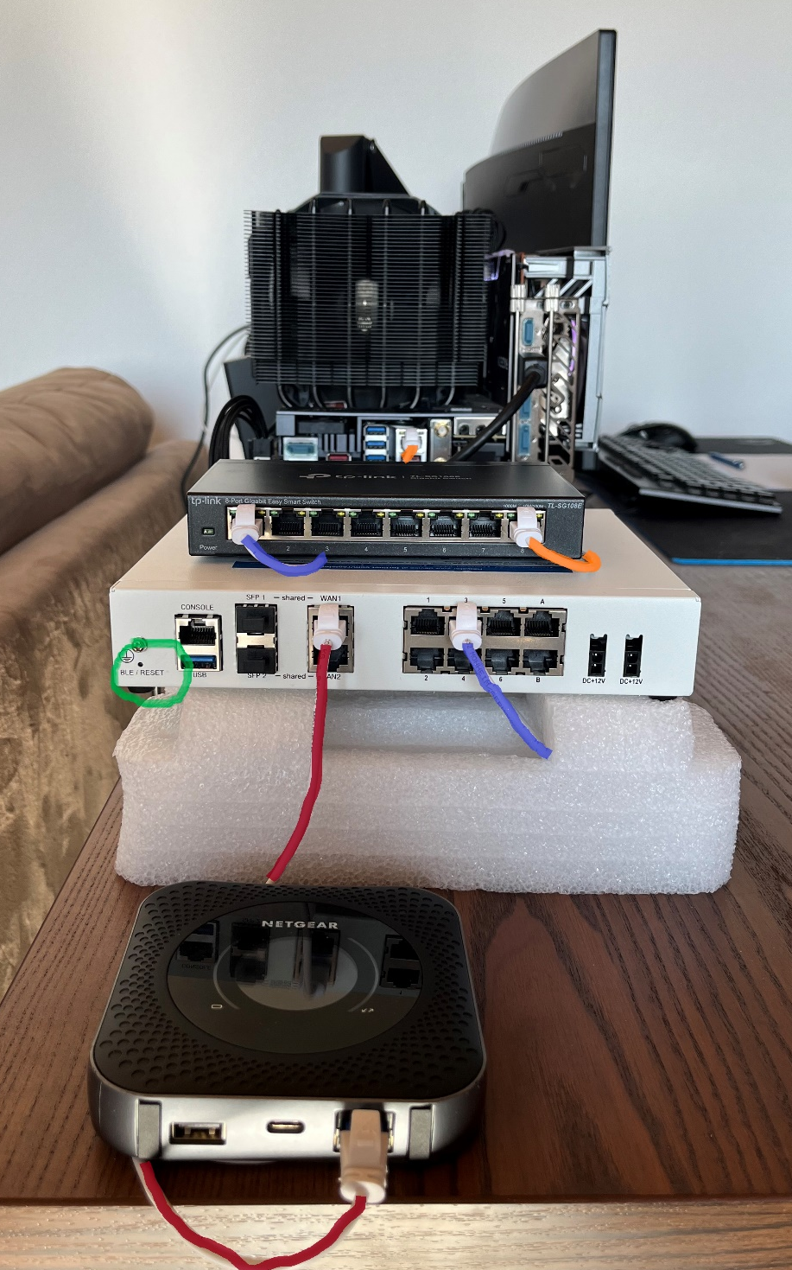
Installation
Branchements
RT WAN --- FW WAN1
FW 3 --- SW 1
SW 1 --- PC
Bouton de mise à zéro
Notes:
Routeur->Pare-feu->Switch->PC
Rset

Slide 8
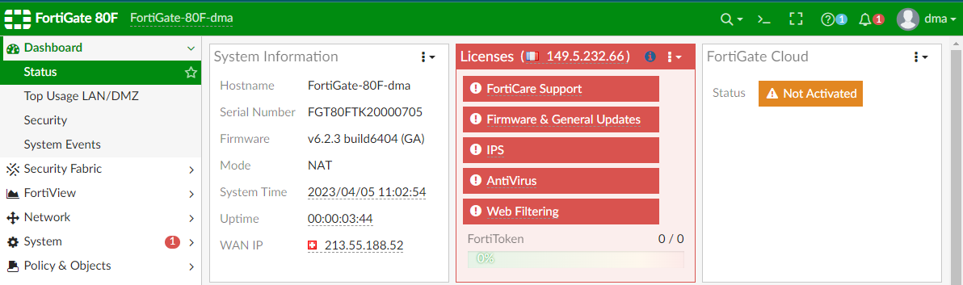
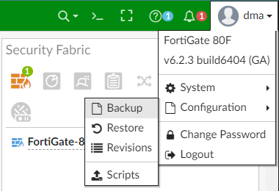
Appropriation
Host Name, heure, admin
Host Name, mise à jour, admin & heure
Back-up configuration

Slide 9
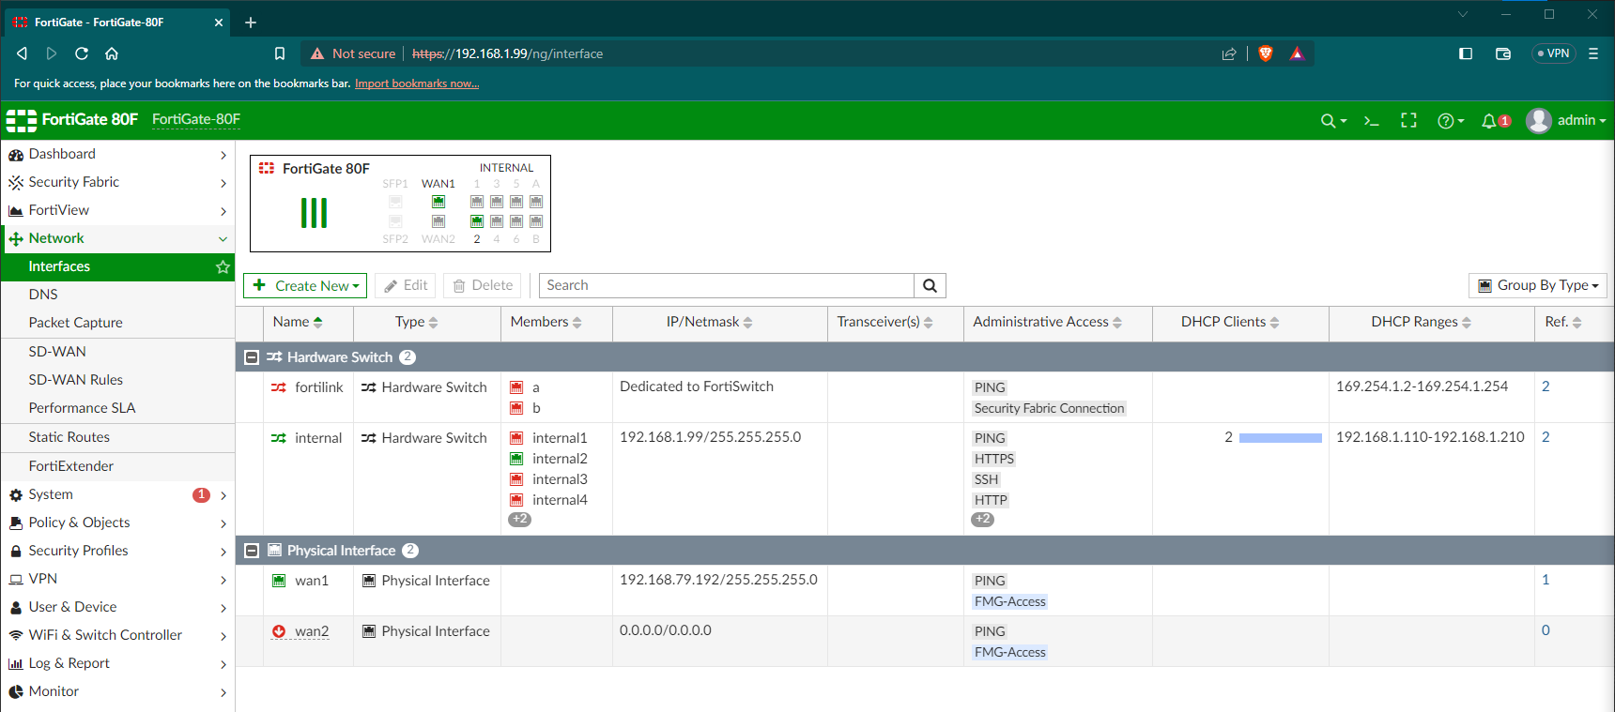
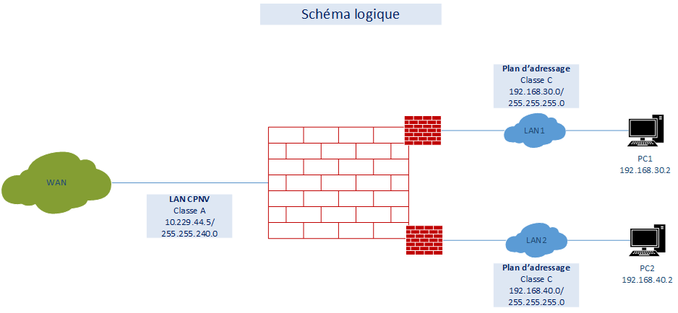
Local Area Networks - origine

Slide 10
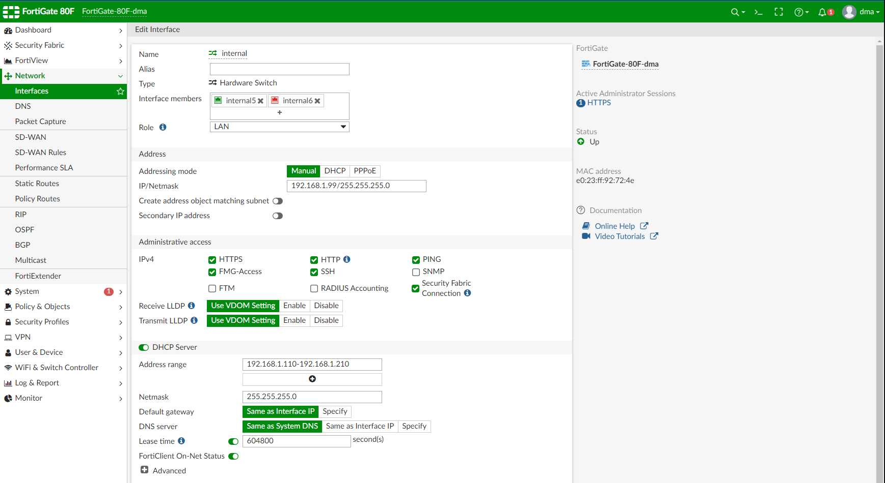
LANs – Sortie des ports physiques

Slide 11
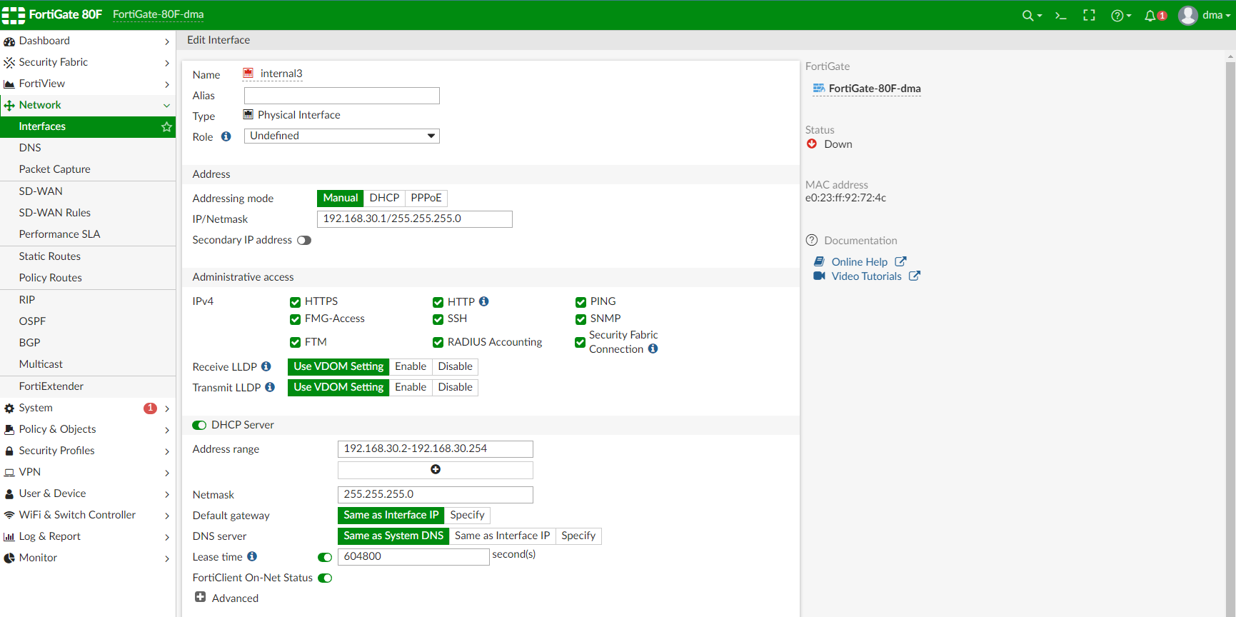
LANs – Création des sous -réseaux

Slide 12
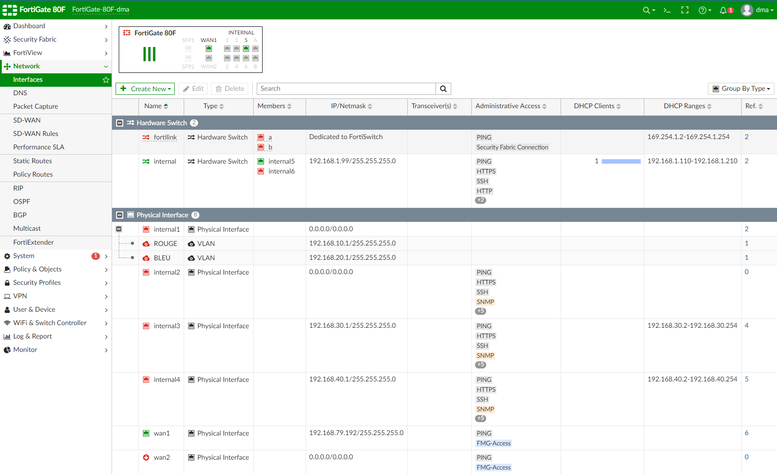
LANs après modifications

Slide 13
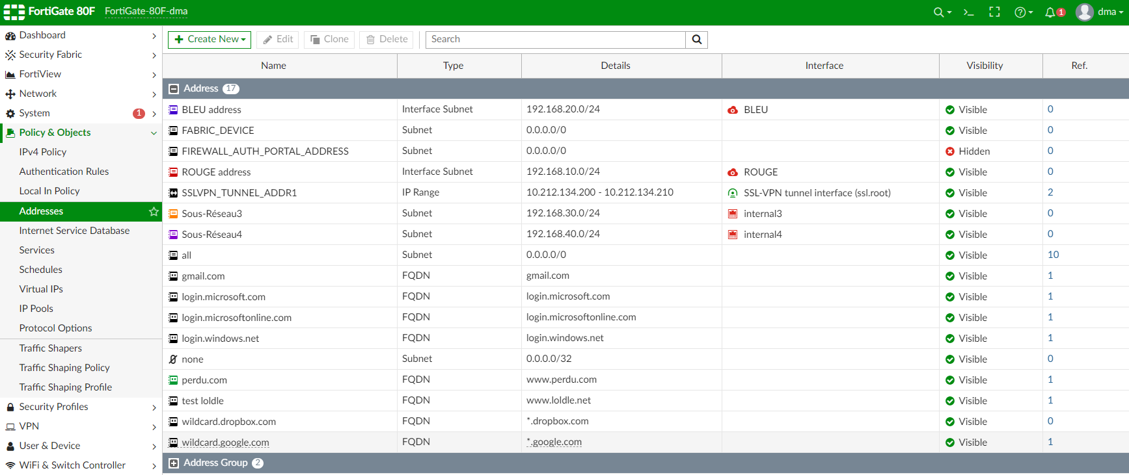
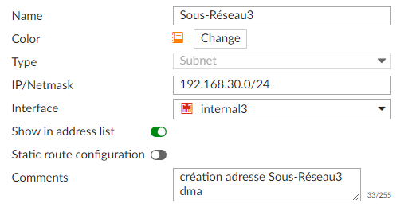
LANs – partage de l’adresse

Slide 14
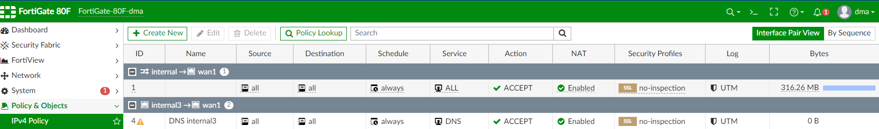
Wide Area Network
Un pare-feu bloque tout
Rejoindre le WAN?
Network Address Translation mode
Routing table?

Slide 15

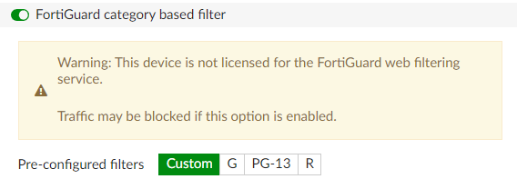
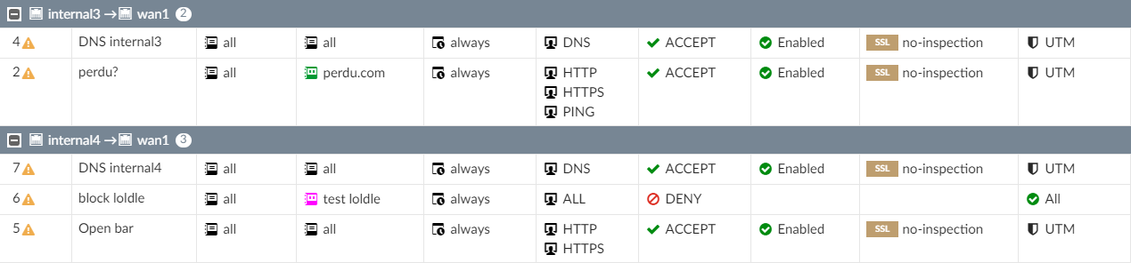
Pare-feu
Filtrage WEB
Règles

Slide 16
Points restants & améliorations
Mode transparent vs NAT
Ajouter des périphériques
Ajouter un VPN

Slide 17



Conclusion & retour personnel
Solution fonctionnelle
Sous-réseaux distincts, indépendants et avec leur propre règles
Impossibilité de réaliser le filtrage web
Mode NAT au lieux de transparent, mais est-ce faisable?

Slide 18

Questions
?

Slide 20
Slides de réserve

Slide 21

Retour personnel & conclusion
"L'excellence est un art que l'on n'atteint que par l'exercice constant. Nous sommes ce que nous faisons de manière répétée. L'excellence n'est donc pas une action mais une habitude."
Aristote

Slide 22
Solution fonctionnelle

